Slide 1
最优化理论
知识点复习和答疑
人工智能学院
智能感知与图像理解实验室

Slide 2
无约束最优化方法
1
知识点复习
2
答疑

Slide 3
无约束最优化方法
1
知识点复习
2
答疑

Slide 4
第二章 最优化问题的数学基础
正定矩阵的判定<->函数的凹凸性

Slide 5
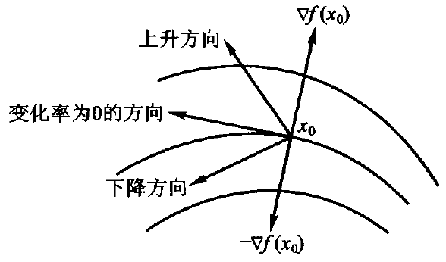
第二章 最优化问题的数学基础
梯度与方向导数的结论

Slide 6
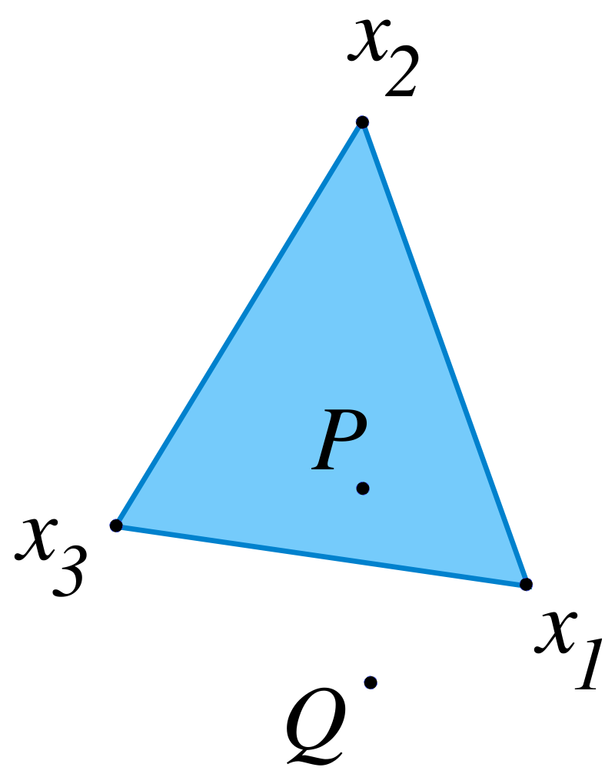
第二章 最优化问题的数学基础
凸组合，凸集的定义

Slide 7
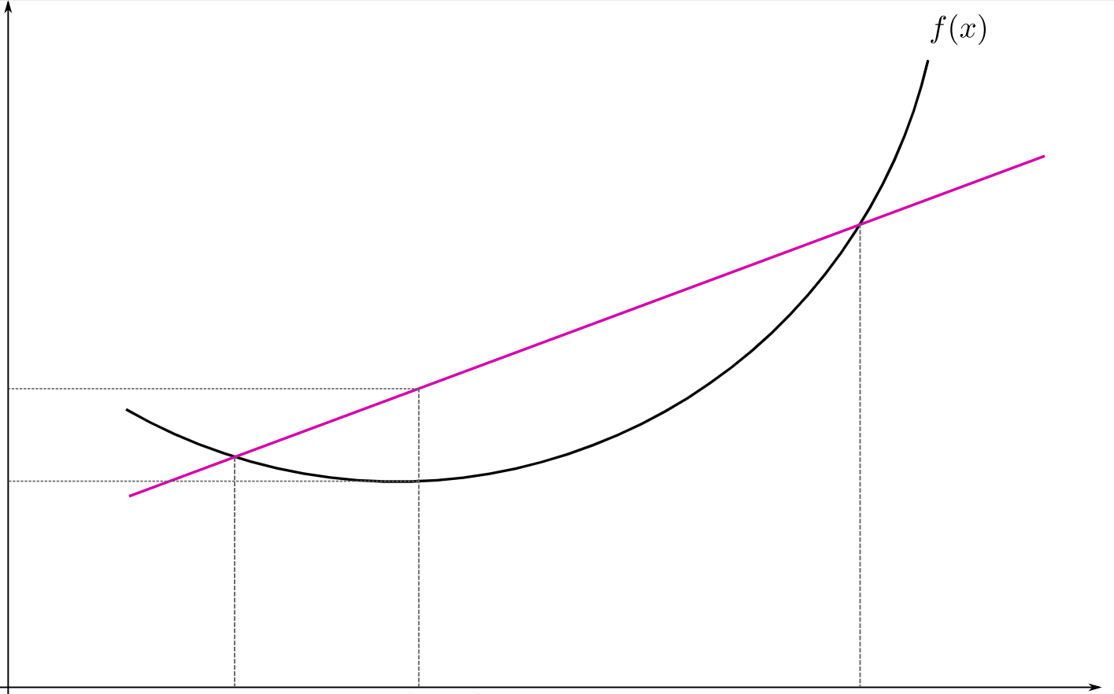
第二章 最优化问题的数学基础
凸函数的定义及其判定
（Hesse矩阵半正定<->凸函数）

Slide 8
第三章：线性规划
线性规划的任意形式转化为标准形式

Slide 9
第三章：线性规划
单纯型法以及表格型单纯型法的运用
1 确定初始的基本可行解
2. 判断现行的基本可行解是否最优
3. 基本可行解的改进 ——基变换
4. 用初等变换求改进了的基本可行解——旋转运算

Slide 10
第三章：线性规划
单纯型法以及表格型单纯型法的运用
C |  |  | C_{B} | C_{N} | θ
C_{B} | X_{B} | b | x₁ x₂ ··· x_{m} | x _{m+1} x_{m+2} ··· x_{n}
c₁ c₂ . . c_{m} | x₁ x₂ . x_{m} | b₁ b₂ . . b_{m} | I | N | θ₁ θ₂ . . θ_{m}
Z |  | C_{B}b | 0 | C_{N}- C_{B}N

Slide 11
第三章：线性规划
线性对偶问题
定义 设原线性规划问题为 则称下列线性规划问题
上述对偶问题称为对称型对偶问题。
原问题简记为(P)，对偶问题简记为(D)

Slide 12
第三章：线性规划
对偶关系对应表
原问题（对偶问题） 对偶问题（原问题）
min max
目标函数系数 右边常数
右边常数 目标函数系数
约束条件系数矩阵 系数矩阵的转置
第i个约束条件为“≥”型 第i个变量≥ 0
第i个约束条件为“=”型 第i个变量无限制
第i个约束条件为“≤ ”型 第i个变量≤ 0
第j个变量≥ 0 第j个约束条件为“≤ ”型
第j个变量无限制 第j个约束条件为“=”型
第j个变量≤ 0 第j个约束条件为“≥”型

Slide 13
第三章：线性规划
对偶问题之间的相互联系
对偶定理、互补松弛定理

Slide 14
第四章：一维搜索法
搜索极小点所在区间：进退法
f(x)
a
x
x₀
x₁
x*
x₂
b

Slide 15
第四章：一维搜索法
利用单谷（峰）函数性质求最优值：对分法
步骤1：计算
步骤2：若 ，令 ，转步骤3；
若 ，令 ，转步骤3；
若 ，停止， 。
步骤3：若 ，则 ，停止，否则，转步骤1.
优点：计算量较少，而且总能收敛到一个局部极小点。
缺点：收敛速度较慢

Slide 16
第四章：一维搜索法
Newton切线法
步骤1：给定初始点 令 。
步骤2：计算 。
步骤3：若 ，停止， ，否则转步骤4。
步骤4：计算
令 ，转步骤2。
特点：收敛速度快，局部二阶收敛。
缺点：须计算二阶导数，工作量大；对初始点要求高，要求初
始点离极小点不太远，否则有可能使极小化发散或收敛到非极
小点；局部收敛。

Slide 17
第四章：一维搜索法
黄金分割法
定理：设 f：R→R 在[a, b ]上是单谷(峰)函数a≤ x₁ < x₂ ≤b 那么
1°若 f (x₁)≥ f (x₂)，则 x* ∈[x₁ , b] ,如左下图
2°若 f (x₁)< f (x₂) ，则 x* ∈[a, x₂ ], 如右下图
（I） 若f(x₁)≥f(x₂)，x*∈[x₁,b]
(II) 若f(x₁) < f(x₂), x*∈[a,x₂]
f(x)
f(x)
a
x
a
x
x₁
x₂
x*
b
x*
x₁
x₂
b
(I) 消去[a, x₁ ]
(II) 消去[x₂, b]

Slide 18
第四章：一维搜索法
抛物线插值法
1. 寻找满足如下条件的点（进退法寻找），成为两头大中间小的点： x ₁ < x ₂ < x₃，f (x₁ ) > f (x₂ ), f (x₂ ) < f (x₃ )
2. 两头大中间小，可得a₂>0 , 则 为P(x)的极小值点，且
3.若 ，则迭代结束，取 ，否则在点
中，选取使f (x) 最小的点作为新的x_{2，}并使新的
x ₁ ， x₃各是新的x₂近旁的左右两点，继续进行迭代，直到满足终止准则。

Slide 19
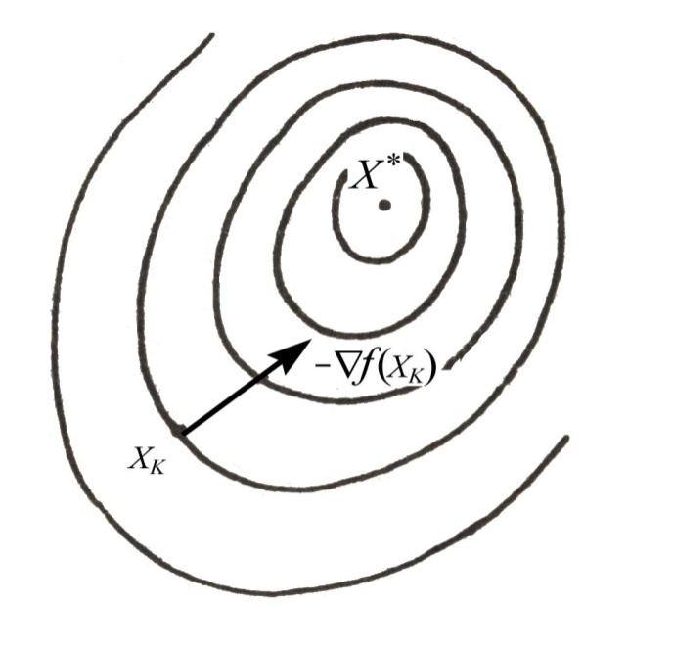
第五章 无约束最优化方法
最速下降法基本原理
如图所示，假定我们 已经迭代了k 次获得了第k个迭代点 ．现在从 出发，可选择的下降方向很多，一个非常自然的想法是沿最速下降方向（即负梯度方向）进行搜索应该是有利的，至少在 邻近的范围内是这样。因此，取搜索方向为 .

Slide 20
第五章 无约束最优化方法
最速下降法迭代步骤
已知目标函数 及其梯度 ， 终止限
（1）选定初始点 , 计算 置 ．
（2）作直线搜索： ；计算
（3）检测终止准则 是否满足：
若满足，则打印最优解 停止迭代；
否则，置 转(2)．

Slide 21
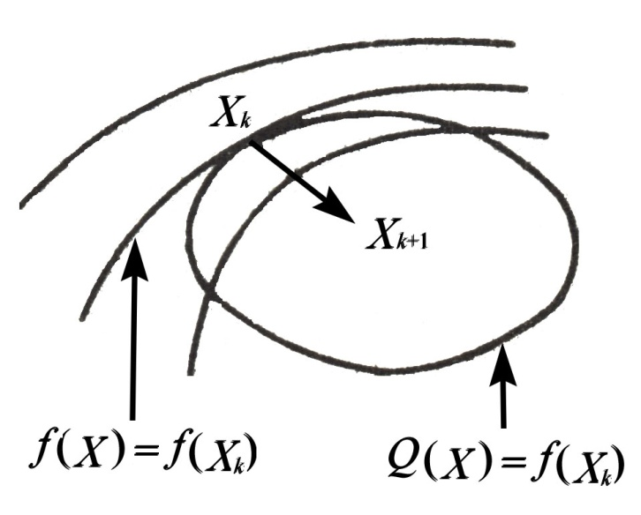
第五章 无约束最优化方法
Newton法基本原理
为寻求收敛速度快的算法，我们考虑在应用基本迭代公式
中，每轮迭代在迭代的起始点 处用一个适当的二次函数来近似该点处的目标函数，由此用点 指向近似二次函数极小点的方向来构造搜索方向 (如图所示)．

Slide 22
第五章 无约束最优化方法
牛顿法迭代步骤
已知目标函数 及其梯度 Hesse矩阵 ,终止限
(1)选定初始点 计算 置 ．
(2)计算
(3)由方程 解出 ．
(4)计算
(5)判别终止准则是否满足：若满足，则打印最优解
停机；否则置 转(2).

Slide 23
第五章 无约束最优化方法
修正Newton法迭代步骤
已知目标函数 及其梯度 Hesse矩阵 终止限
（1）选取初始点 令
（2）求梯度向量．计算 ，若 ，停
止迭代输出 ．否则，转（3）．
（3）构造Newton方向．计算 ，
取
（4）进行一维搜索．求 ，使得
令 ，转（2）．

Slide 24
第五章 无约束最优化方法
拟Newton法基本原理
人们希望寻找一种算法既可以保持Newton法收敛速度快的优点，又可以摆脱关于Hesse矩阵的计算，这就是本节要给大家介绍的拟牛顿法．
拟牛顿法是一种非常好的方法．其中DFP算法和BFGS算法，可以说直到目前为止在不用Hesse矩阵的方法中是最好的算法．

Slide 25
第五章 无约束最优化方法
拟Newton法迭代步骤
已知目标函数 及其梯度 ,问题的维数 ,终止限
(1)选定初始点．计算
(2)置
(3)作直线搜索
计算
(4)判别终止准则是否满足:若满足,则打印
停机；否则转(5)．
(5)若 则置 转(2);否则,转(6).
(6)计算
置 转(3).

Slide 26
第五章 无约束最优化方法
共轭方向法原理
构成各种不同最优化方法，往往取决于如何从基本迭代公式
中确定搜索方向 。
最速下降法：计算步骤简单，但 导致搜索路线出现锯齿状，收敛速 度慢。
Newton法和修正Newton法： 使得收敛速度快，但计算计算量大且要求Hesse矩阵正定，导致算法对初始点选择要求严格。
因此需要寻找一种好的算法，它的收敛速度介于最速下降法和牛顿法之间，对于正定二次函数只需迭代有限次就可达到极小点，收敛速度快同时计算简单的算法——共轭方向法。

Slide 27
第五章 无约束最优化方法
FR共轭梯度法计算步骤
Step 1. 选定初始点 。
Step 2. 如果 ，算法停止， ，否则转Step 3;
Step 3. 取
Step 4. 精确一维搜索找最佳步长 ，令
Step 5. 如果 ，算法停止， 否转Step 6;
Step 6. 如果k=n, 令 算法停止,k=1 ，转Step 4;
否则转步骤7；
Step 7. 计算 转Step 4。

Slide 28
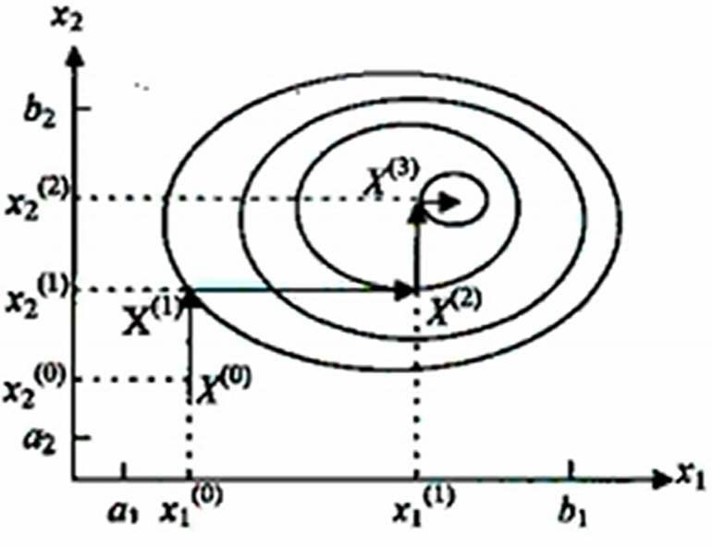
第五章 无约束最优化方法
坐标轮换法基本原理
下面以二元函数为例来进行分析，然后给出n元函数的一般算法。

Slide 29
开始
给定
坐标轮换法算法流程图
k=1
X=X₀
x₂
i=1
沿 求 使
i=i+1
X₂⁽¹⁾
k=k+1
i=n?
N
Y
X₀⁽¹⁾
Y
x₁
X₁⁽¹⁾
N
X*
结束

Slide 30
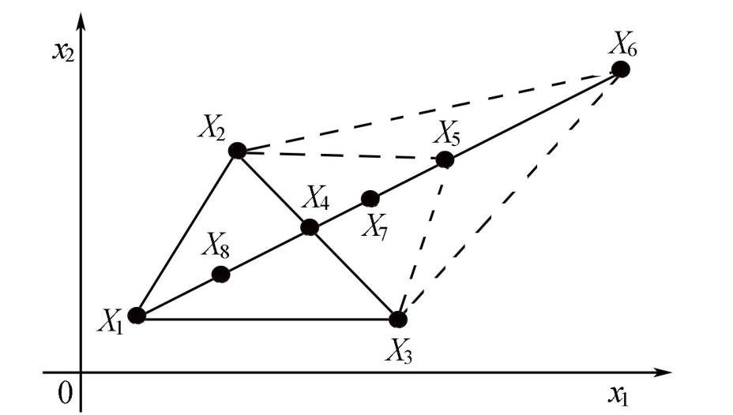
第五章 无约束最优化方法
单形替换法基本原理
设二元函数 在 平面上取不在同一条
直线上的三个点 并以它们为顶点构成一单纯
形——三角形．算出各顶点的函数值
比较其大小，现假定比较后有
这说明点 最差，点 最好，点 次差．
为了寻找极小点，一般来说应向最差点的反对称方向进行搜索．

Slide 31
第五章 无约束最优化方法
无约束优化方法——间接法总结
1、梯度法
方向 负梯度 用到一阶导数
适合于精度不高或用于复杂函数寻找一个好的初始点
2、牛顿法
用到一阶导数和Hesse矩阵，具有二次收敛性
要求Hesse矩阵非奇异，且维数不宜太高
3、共轭梯度法
用到一阶导数，具有二次收敛性
4、变尺度法
收敛快，效果好，被认为是目前最有效的无约束优化方法。适用于维数较高，具有一阶偏导数的目标函数

Slide 32
第五章 约束最优化方法
无约束优化方法——直接法总结
1、坐标轮换法
计算效率较低
适合维数较低，目标函数无导数或导数较难求得
2、单形替换法
算法直观，收敛慢

Slide 33
第六章 常用约束最优化方法
外点罚函数法
抬高到一定程度后，此曲线的无约束极小点就是原来函数在D内的最小点.
几何解释:
改造曲线，使其在D内保持不变，在D外将曲线逐步抬高。
违反约束的点在目标函数中加入惩罚，
可行点不惩罚,
求曲线y=f(x)在D内的最小点

Slide 34
第六章 常用约束最优化方法
外点罚函数法
步骤1：给定初始点 ，初始罚因子 (可取 ), 精度
步骤2：以 初始点，求解无约束优化问题
用解析法求驻点 或者用无约束优化方法求解
得到极小点 ，记为 ，
其中
步骤3：若 ，则停止计算，得到近似极小点 ；
否则，令 ，置k:=k+1，转步骤2。
常取

Slide 35
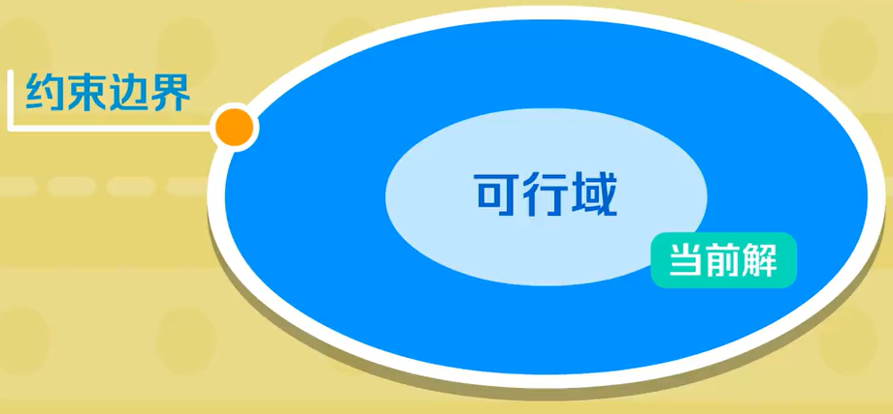
第六章 常用约束最优化方法
内点罚函数法
基本思想：
迭代点在可行域的内部移动，并对接近可行域边界的点施加惩罚(加入障碍)，距边界越近障碍越大，这相当于在可行域的边界上筑起一道很高的“围墙”，阻止迭代点穿越边界，从而将最优解“挡”在可行域内。内点罚函数法又称为障碍函数法。
内点法要求迭代点在可行域内部移动，初始点必须是内点，可行域的内部必须是非空的，内点法只能处理不等式约束，等式约束构成的集合内部为空。内点法只适合于不等式约束问题。
（障碍墙）

Slide 36
第六章 常用约束最优化方法
内点罚函数法
步骤1：给定初始点 ，初始罚因子 (可取 ), 精度
步骤2：以 初始点，求解无约束优化问题
得到极小点 ，记为 ，
其中
或者
步骤3：若 ，则停止计算，得到近似极小点 , 否则，令
，置k:=k+1，转步骤2。

Slide 37
第六章 常用约束最优化方法
混合罚函数法
混合罚函数法是采用内点法和外点法相结合的，用内点法处理不等式约束，用外点法处理等式约束。可以用来求解含不等式和等式约束的优化问题。

Slide 38
第六章 常用约束最优化方法
混合罚函数法-迭代步骤
混合法具有内点法的特点，迭代过程在可行域之内进行，参数的选择同内点法。
Step1：任意给定初始点，要求满足不等式约束，初始障碍因子 , 置k=1;
Step2：假设已获迭代点 ，以 为初始点，求解 ，
得到极小点 .
Step3：若 则停止计算，得到近似极小点 ；
否则，转Step4
Step4： , k=k+1，转Step 2

Slide 39
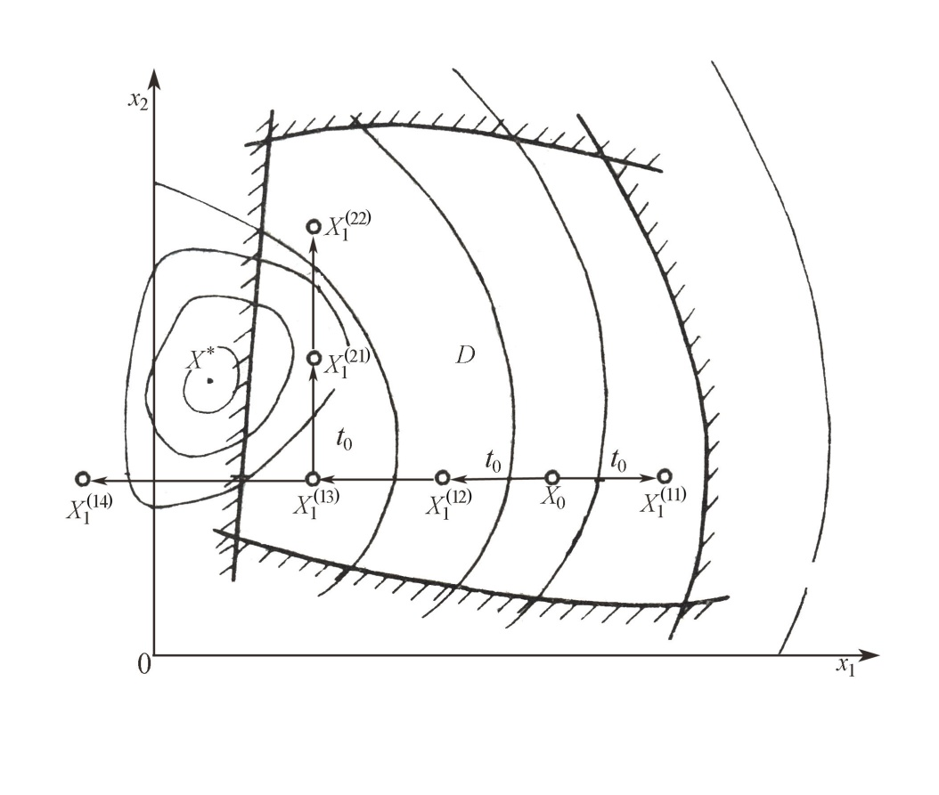
第六章 常用约束最优化方法
约束坐标轮换法-基本原理
对于n维约東优化问题，依次沿坐标向量 的方向进行搜索时，由于只能在可行域内进行探索，故不宜采用最优步长，以免越出可行域。为此，通常利用加步搜索法来确定搜索步长，以求得一系列可行点，使目标函数值逐次下降，直至收敛到最优解。现以下图所示的二维情况进行说明:

Slide 40
第六章 常用约束最优化方法

Slide 41
无约束最优化方法
1
知识点复习
2
答疑

Slide 42
Key Laboratory of Intelligent Perception and Image Understanding of Ministry of Education
THE END Thanks for your participation!

